Slide 1
第20章 并发控制
并发是指多线程同时访问和操作数据库。在应用系统越来越强大和复杂的背景下，后台数据的并发能力显得尤其重要。Oracle有着优秀的并发能力，这也是其强大于其他数据库的一个重要方面。本章主要讲述并发的基础知识，并简要介绍Oracle处理并发的策略——锁机制。

Slide 2
20.1 并发与锁定
当多用户同一时刻访问相同的数据库资源时，将产生并发。并发极易破坏数据的一致性。锁定是处理并发的重要手段。也就是说，用户在修改某一资源前，必须首先获得资源的修改权。而这种修改权具有排他性。

Slide 3
20.1.1 并发与锁定举例
更新表中记录需要首先获得该记录上的排它锁，从而防止两个进程同时修改同一条记录。例如，两个会话不能同时更新表students中的同一记录。
【示例20-1】两个会话不能同时更新表students中的相同记录
（1）在PL/SQL Developer中创建第一个Command Window，执行更新语句。
SQL> update students set student_name = '张军' where student_id = 16;
1 row updated

Slide 4
20.1.1 并发与锁定举例

Slide 5
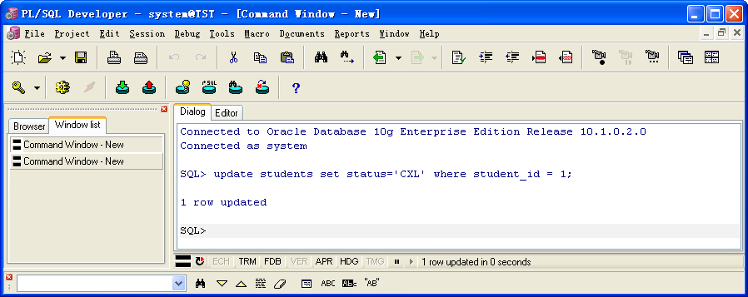
20.1.2 死锁
死锁是指两个进程都尝试获取对方已获取的锁，从而导致双方相互等待。如果没有对应的处理措施，那么这种状态将一直持续下去。

Slide 6
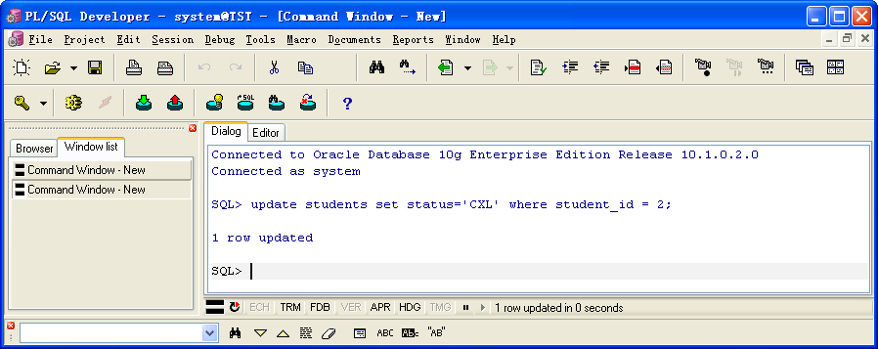
20.1.2 死锁

Slide 7
20.2 悲观锁与乐观锁
数据库中的数据锁定主要分为两种，悲观锁与乐观锁。悲观锁是指，当前进程在每次更新数据时，总是假设有其他进程正在锁定同一资源；而乐观锁定则假定不存在锁定请求资源的其他进程。二者的出发点不同，因此，其处理方式也完全不同。

Slide 8
20.2.1 Oracle中的悲观锁定
悲观锁定总是假设存在着其他进程的竞争，因此，在更新数据之前，需要首先锁定资源。在Oracle中，锁定表中记录可以利用for update选项。
【示例20-3】利用for update选项锁定目标资源。
（1）在PL/SQL Developer中，新建第一个Command Window，并执行如下SQL语句。
SQL> select * from students where student_id = 1 for update;

Slide 9
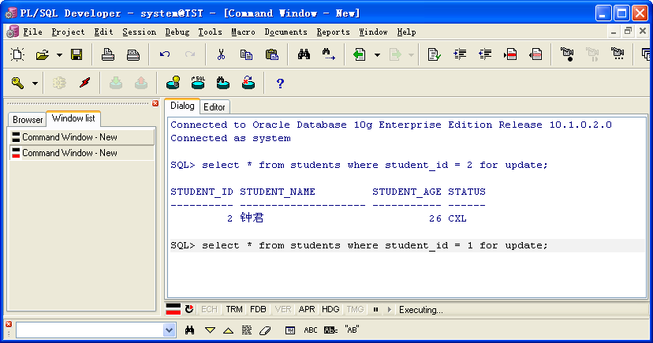
20.2.1 Oracle中的悲观锁定

Slide 10
20.2.2 Oracle中的乐观锁定
乐观锁定总是假设不存在其他进程对目标资源进行锁定。因此，乐观锁定直接更新数据。乐观锁使用时，必须知道要更新的数据是否为过期数据。例如，当用户A获得某条记录，并在前台页面中修改了部分列的值，然后将数据修改更新到数据库。在这个过程中，用户B有可能修改了同一记录。如果用户A的修改无条件地覆盖了用户B的修改，将造成用户B的遗失更新。
此时，合理的处理方案应是，数据库向用户A提示更新失败，并告知该记录已被其他用户进行了修改。从数据库的角度来看，最直接的解决方法为，将表的所有列均作为过滤条件。

Slide 11
20.3 锁定转换
在一个数据库中，某一时刻可能存在着多个锁，而且，当数据库状态发生改变时，锁的数量也可能随之膨胀。在SQL Server中，利用链表来维护和管理锁。当一个事务中的锁的数量达到升级门限时，SQL进行锁定升级，而Oracle则完全摒弃了这种做法。

Slide 12
20.3.1 一般数据库中的锁定升级
在SQL Server中，数据库所能管理的锁的数量是有限制的。当某个表上锁定超过了一定数量，SQL Sever往往通过提升锁的粒度来减少锁定的数量。例如，在表students上可能有多个行级锁，当锁的数量达到一定极限时，这些行级锁将被转换为一个表级锁。通过这种方式，SQL Server将数据库的锁的数量维持在某个水平之下。
锁定升级的好处是可以很容易的维护锁的数量，但是由于一个独占锁在同一时刻只能为一个事务拥有。因此，锁定升级往往以损失事务并发为代价。

Slide 13
20.3.2 Oracle中的锁定转换
在介绍锁定转换之前，首先要了解为什么Oracle不需要锁定升级。在SQL Server中，之所以需要进行锁定升级是因为数据库维护了一个锁的列表。当前所有的锁都利用该列表进行维护。而Oracle并不维护这样一个列表。Oracle的锁定信息是以属性的形式，直接存储于数据块和数据行（表中记录）之上。换句话说，Oracle数据的存储结构已经为是否锁定、锁的类型、以及被哪个事务锁定等信息预留了存储空间。无论一条记录是否被锁定，都会有相应的标志位进行标识。每当一个事务尝试在某些数据上加锁时，首先要访问数据本身的标志位，以验证是否允许锁定。

Slide 14
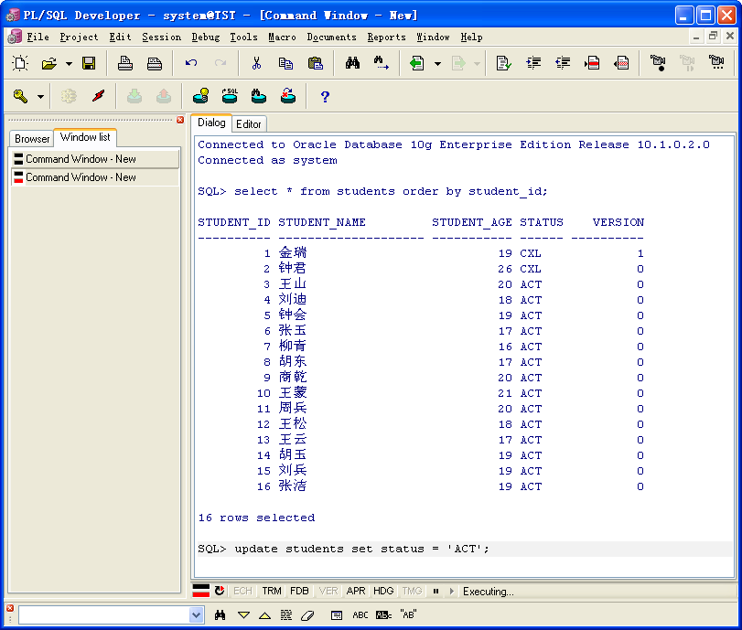
20.3.2 Oracle中的锁定转换

Slide 15
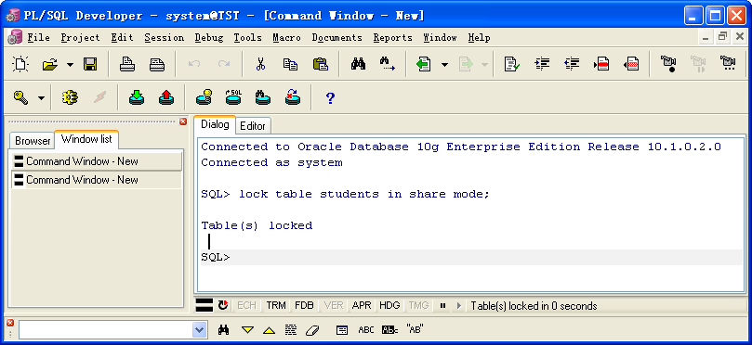
20.3.2 Oracle中的锁定转换

Slide 16
20.4 本章小结
本章重点介绍了Oracle中锁定的概念，并分析了悲观锁与乐观锁的不同之处。悲观锁定适用于并发数量不大的情况；乐观锁提供较高的并发性能，而且也有着比较成型的解决方案。最后，讲述了Oracle中锁定转换的概念。要注意把握Oracle的锁定转换与其他数据库，如SQL Server中锁定升级的本质区别。

